Slide 1
实验计划
——基于实测气温的绿地对周边降温效应的量化与影响因素分析

Slide 2
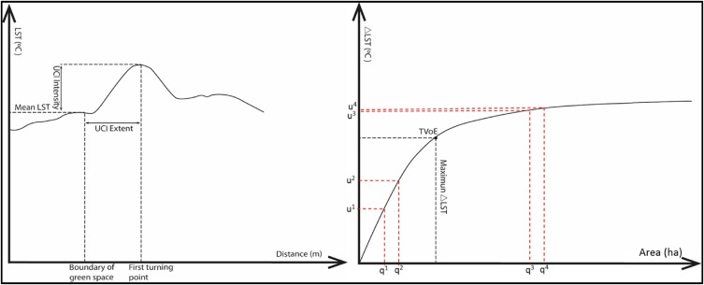
研究背景
关于绿地对当地及周边热环境的影响，已经有大量的研究成果。
在绿地对周边热环境影响的研究中，已经提出了相关指标，包括UCI intensity, UCI extent, TVoE等。然而，相关研究均基于遥感反演的地表温度。尚未发现有基于实测的研究来分析绿地降温效应随距离的变化。
(Yu et al., 2017)

Slide 3
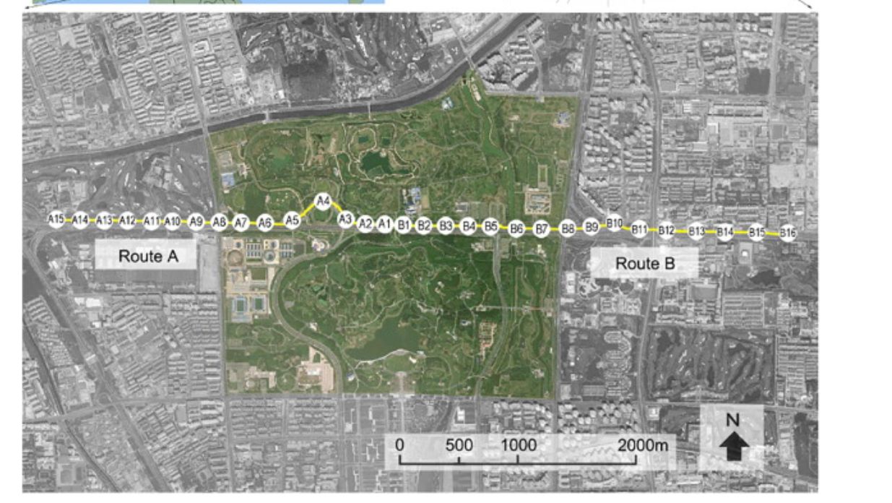
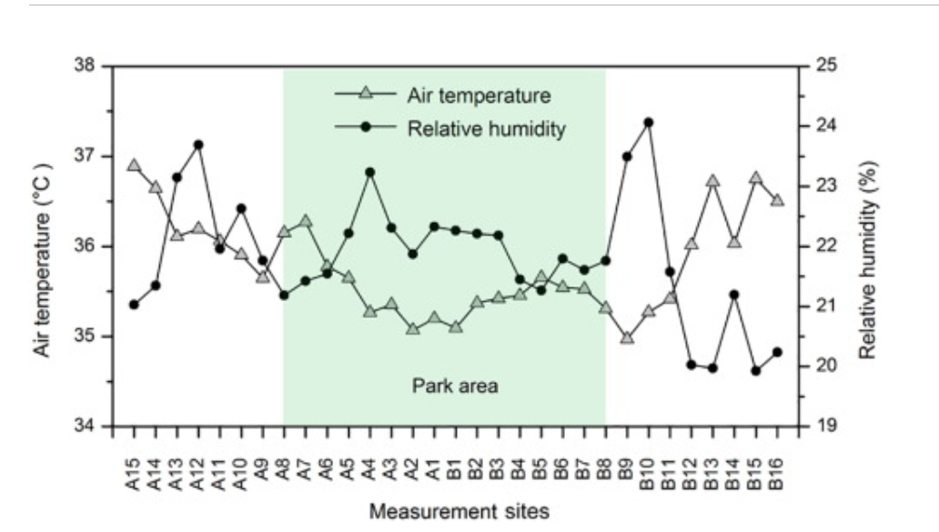
同时，也有部分研究基于实测数据分析绿地对自身和周边热环境的影响。
Yan et al. (2018)在北京奥林匹克森林公园进行了移动测量，Clay et al. (2020)等在阿德莱德等地分析了绿地的温湿效应。然而，该研究对站点周边温湿度分析略为粗糙。
北京

Slide 4
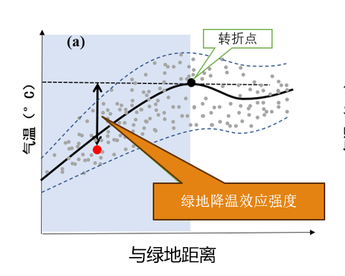
理论推导

Slide 5
研究目标
本研究利用移动测量的手段分析绿地对周围的降温效应以及周围环境因素的作用。
选择重庆中央公园，因为该公园形状较为规则，便于开展研究。

Slide 6
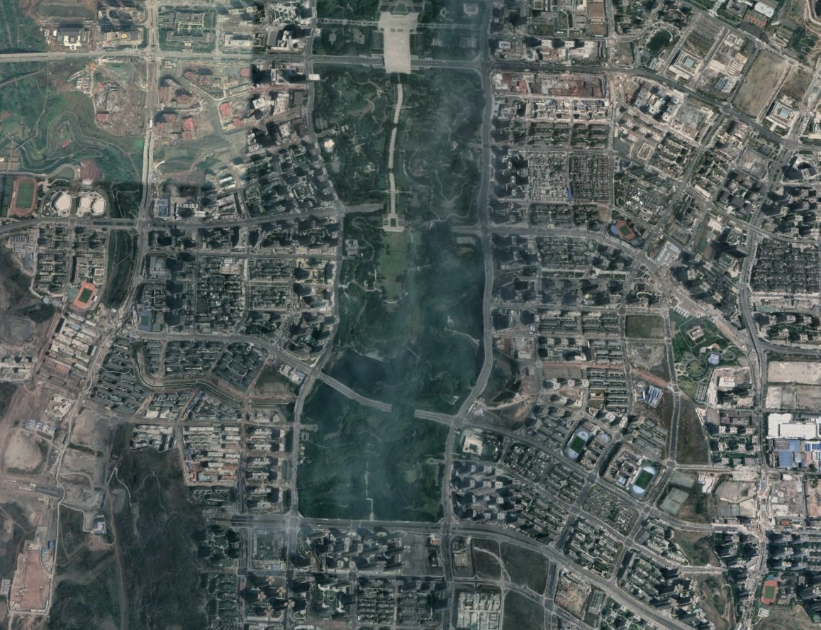
研究区&测量路线
重庆中央公园
黄线：可选路线
黄三角形：重点路线
细节
移动测量：1个人/1台设备在3h内可完成。
选定点测量，如在约1km长的街道上，每30米设一个固定测量点，同时在每个点确定横截面，在每个横截面多测几个点（计划每次3-5个）。同时注意避免周围相关其它障碍物或影响因素。
需3-4人完成
比例尺（不精确）
1 km

Slide 7
时间
6天
可分为热浪/非热浪日
每天10/15/20点（3个时间段）
设备&需测量的变量
固定站点（附近开阔城市区域）：气温/相对湿度/风速/风向/球温
移动站点：气温/相对湿度
其它注意事项
如何避免其它因素的影响
在晴朗/无风条件下测量

Slide 8
所考虑的影响因素
建筑高度、建筑高度标准差、FAR、距公园距离
分析内容：
气象参数随时间变化（在不同距离）
气象参数空间格局（随距离的变化）
绿地降温指标
绿地降温指标影响因素
后续拓展方向
关注温湿综合效应

Slide 9
参考
Yu, Z., Guo, X., Jørgensen, G., & Vejre, H. (2017). How can urban green spaces be planned for climate adaptation in subtropical cities?. Ecological Indicators, 82, 152-162.
Yan, H., Wu, F., & Dong, L. (2018). Influence of a large urban park on the local urban thermal environment. Science of the Total Environment, 622, 882-891.
Clay, R., & Guan, H. (2020). The urban-parkland nocturnal temperature interface. Urban Climate, 31, 100585.
Influence of a large urban park on the local urban thermal environment
Influence of urban form on the cooling effect of a small urban river

